Slide 1
Лекция 7 Процесс гибели-размножения + M/M/1

Slide 2
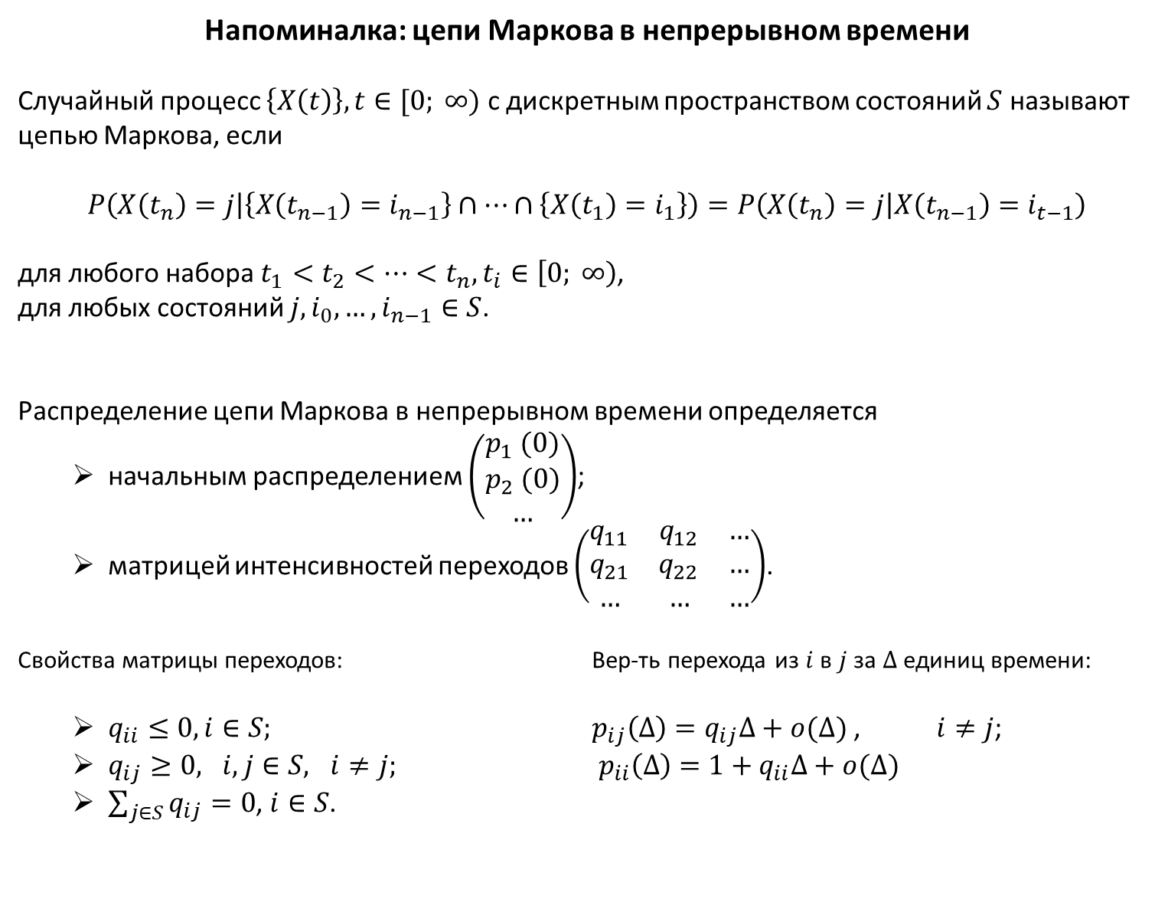
Напоминалка: цепи Маркова в непрерывном времени
Случайный процесс $\left\{X\left(t\right)\right\}, t∈[0; ∞)$ с дискретным пространством состояний $S$ называют цепью Маркова, если
$$P\left(X\left(t_{n}\right)=j | \left\{X\left(t_{n−1}\right)=i_{n−1}\right\}∩…∩\left\{X\left(t_{1}\right)=i_{1}\right\}\right)=P\left(X\left(t_{n}\right)=j | X\left(t_{n−1}\right)=i_{t−1}\right)$$
для любого набора $t_{1}<t_{2}<…<t_{n}, t_{i}∈\left[0; ∞\right)$,
для любых состояний $j,i_{0},…,i_{n−1}∈S$.
Распределение цепи Маркова в непрерывном времени определяется
начальным распределением $\left(\begin{matrix}p_{1} (0) \\ p_{2} (0) \\ …\end{matrix}\right)$;
матрицей интенсивностей переходов $\left(\begin{matrix}q_{11} & q_{12} & … \\ q_{21} & q_{22} & … \\ … & … & …\end{matrix}\right)$.
Свойства матрицы переходов: Вер-ть перехода из $i$ в $j$ за $∆$ единиц времени:
$q_{ii}≤0, i∈S;$ $p_{ij}\left(∆\right)=q_{ij}∆+o(∆)$ , $i≠j$;
$q_{ij}≥0, i,j∈S, i≠j;$ $p_{ii}\left(∆\right)=1+q_{ii}∆+o(∆)$
$\sum_{j∈S}{q_{ij}}=0$, $i∈S$.

Slide 3
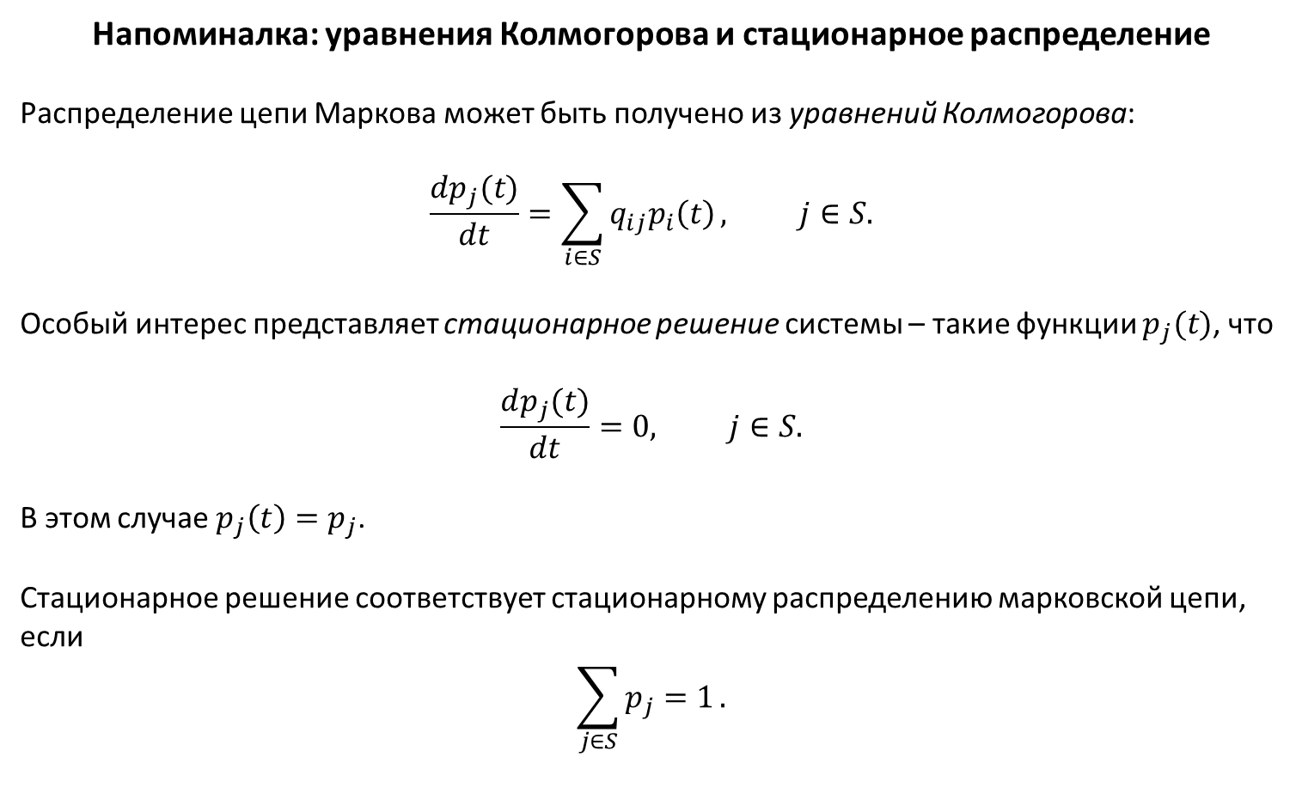
Напоминалка: уравнения Колмогорова и стационарное распределение
Распределение цепи Маркова может быть получено из уравнений Колмогорова:
$$\frac{dp_{j}(t)}{dt}=\sum_{i∈S}{q_{ij}p_{i}\left(t\right)}, j∈S.$$
Особый интерес представляет стационарное решение системы – такие функции $p_{j}(t)$, что
$$\frac{dp_{j}(t)}{dt}=0, j∈S.$$
В этом случае $p_{j}\left(t\right)=p_{j}$.
Стационарное решение соответствует стационарному распределению марковской цепи, если
$$\sum_{j∈S}{p_{j}=1}.$$

Slide 4
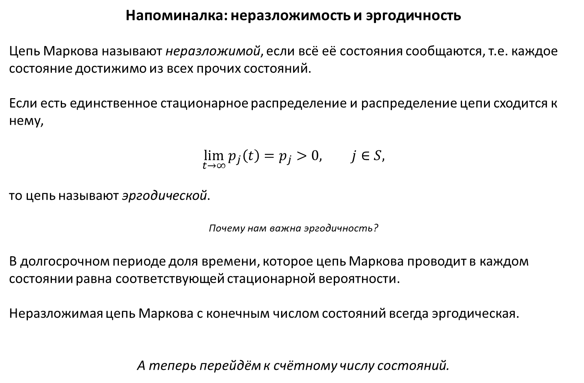
Напоминалка: неразложимость и эргодичность
Цепь Маркова называют неразложимой, если всё её состояния сообщаются, т.е. каждое состояние достижимо из всех прочих состояний.
Если есть единственное стационарное распределение и распределение цепи сходится к нему,
$$\lim_{t→∞}{p_{j}\left(t\right)}=p_{j}>0, j∈S,$$
то цепь называют эргодической.
Почему нам важна эргодичность?
В долгосрочном периоде доля времени, которое цепь Маркова проводит в каждом состоянии равна соответствующей стационарной вероятности.
Неразложимая цепь Маркова с конечным числом состояний всегда эргодическая.
А теперь перейдём к счётному числу состояний.

Slide 5




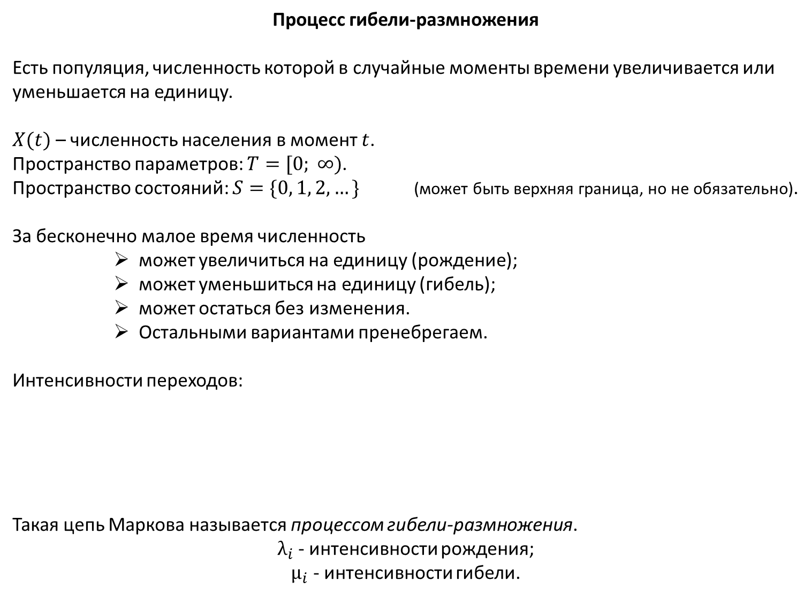






Процесс гибели-размножения
Есть популяция, численность которой в случайные моменты времени увеличивается или уменьшается на единицу.
$X(t)$ – численность населения в момент $t$.
Пространство параметров: $T=[0; ∞)$.
Пространство состояний: $S=\{0, 1, 2, …\}$ (может быть верхняя граница, но не обязательно).
За бесконечно малое время численность
может увеличиться на единицу (рождение);
может уменьшиться на единицу (гибель);
может остаться без изменения.
Остальными вариантами пренебрегаем.
Интенсивности переходов:
Такая цепь Маркова называется процессом гибели-размножения.
$λ_{i}$ - интенсивности рождения;
$μ_{i}$ - интенсивности гибели.
$$λ_{0}$$
$$λ_{1}$$
$$λ_{2}$$
$$λ_{3}$$
$$λ_{4}$$
. . .
0
1
2
3
4
$$μ_{1}$$
$$μ_{2}$$
$$μ_{3}$$
$$μ_{4}$$
$$μ_{5}$$

Slide 6
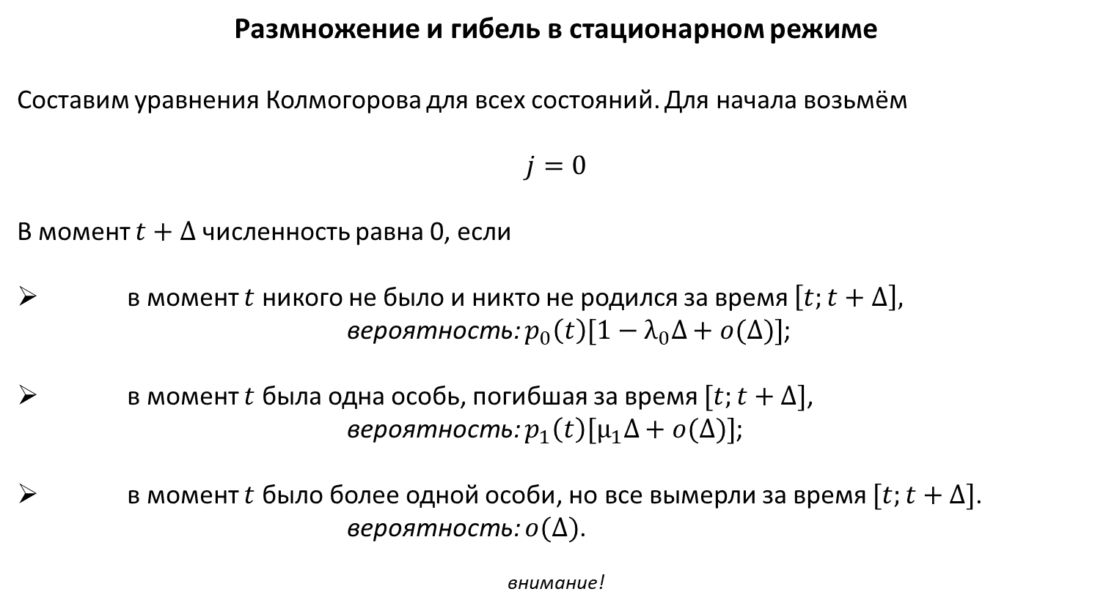
Размножение и гибель в стационарном режиме
Составим уравнения Колмогорова для всех состояний. Для начала возьмём
$$j=0$$
В момент $t+∆$ численность равна 0, если
в момент $t$ никого не было и никто не родился за время $\left[t;t+∆\right],$
вероятность: $p_{0}\left(t\right)[1−λ_{0}∆+o(∆)]$;
в момент $t$ была одна особь, погибшая за время $[t;t+∆]$,
вероятность: $p_{1}\left(t\right)[μ_{1}∆+o(∆)]$;
в момент $t$ было более одной особи, но все вымерли за время $[t;t+∆]$.
вероятность: $o(∆)$.
внимание!

Slide 7
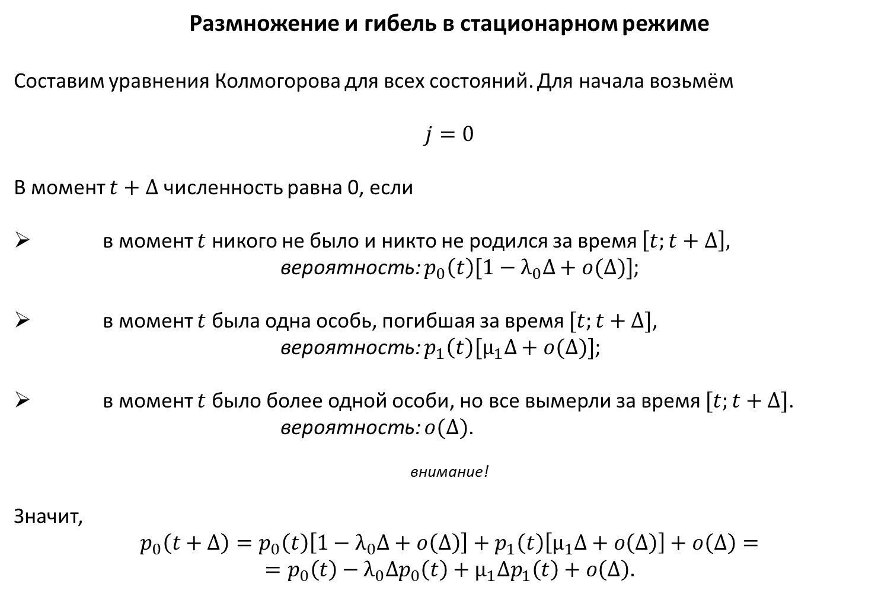
Размножение и гибель в стационарном режиме
Составим уравнения Колмогорова для всех состояний. Для начала возьмём
$$j=0$$
В момент $t+∆$ численность равна 0, если
в момент $t$ никого не было и никто не родился за время $\left[t;t+∆\right],$
вероятность: $p_{0}\left(t\right)[1−λ_{0}∆+o(∆)]$;
в момент $t$ была одна особь, погибшая за время $[t;t+∆]$,
вероятность: $p_{1}\left(t\right)[μ_{1}∆+o(∆)]$;
в момент $t$ было более одной особи, но все вымерли за время $[t;t+∆]$.
вероятность: $o(∆)$.
внимание!
Значит,
$$p_{0}\left(t+∆\right)=p_{0}\left(t\right)\left[1−λ_{0}∆+o\left(∆\right)\right]+p_{1}\left(t\right)\left[μ_{1}∆+o\left(∆\right)\right]+o\left(∆\right)=$$
$$=p_{0}\left(t\right)−λ_{0}∆p_{0}\left(t\right)+μ_{1}∆p_{1}\left(t\right)+o\left(∆\right).$$

Slide 8
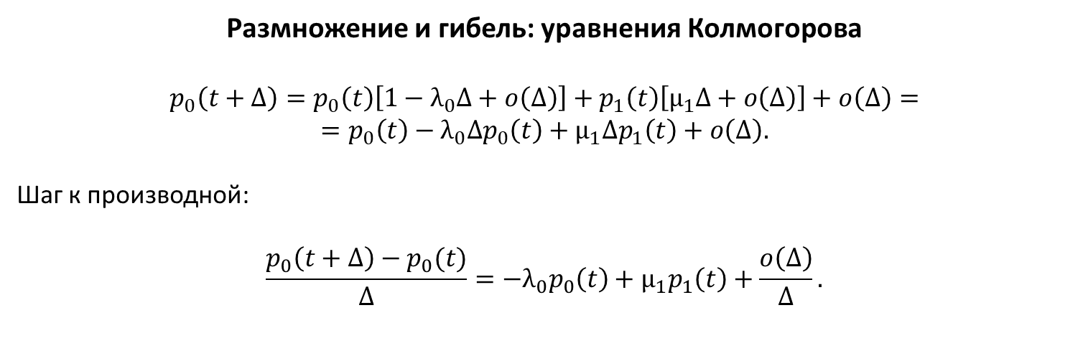
Размножение и гибель: уравнения Колмогорова
$$p_{0}\left(t+∆\right)=p_{0}\left(t\right)\left[1−λ_{0}∆+o\left(∆\right)\right]+p_{1}\left(t\right)\left[μ_{1}∆+o\left(∆\right)\right]+o\left(∆\right)=$$
$$=p_{0}\left(t\right)−λ_{0}∆p_{0}\left(t\right)+μ_{1}∆p_{1}\left(t\right)+o\left(∆\right).$$
Шаг к производной:
$$\frac{p_{0}\left(t+∆\right)−p_{0}(t)}{∆}=−λ_{0}p_{0}\left(t\right)+μ_{1}p_{1}\left(t\right)+\frac{o\left(∆\right)}{∆}.$$

Slide 9
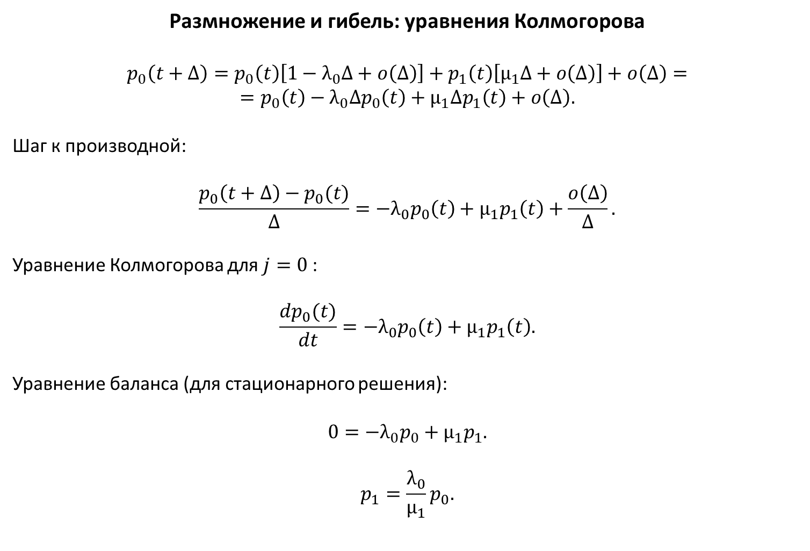
Размножение и гибель: уравнения Колмогорова
$$p_{0}\left(t+∆\right)=p_{0}\left(t\right)\left[1−λ_{0}∆+o\left(∆\right)\right]+p_{1}\left(t\right)\left[μ_{1}∆+o\left(∆\right)\right]+o\left(∆\right)=$$
$$=p_{0}\left(t\right)−λ_{0}∆p_{0}\left(t\right)+μ_{1}∆p_{1}\left(t\right)+o\left(∆\right).$$
Шаг к производной:
$$\frac{p_{0}\left(t+∆\right)−p_{0}(t)}{∆}=−λ_{0}p_{0}\left(t\right)+μ_{1}p_{1}\left(t\right)+\frac{o\left(∆\right)}{∆}.$$
Уравнение Колмогорова для $j=0$:
$$\frac{dp_{0}(t)}{dt}=−λ_{0}p_{0}\left(t\right)+μ_{1}p_{1}\left(t\right).$$
Уравнение баланса (для стационарного решения):
$$0=−λ_{0}p_{0}+μ_{1}p_{1}.$$
$$p_{1}=\frac{λ_{0}}{μ_{1}}p_{0}.$$

Slide 10
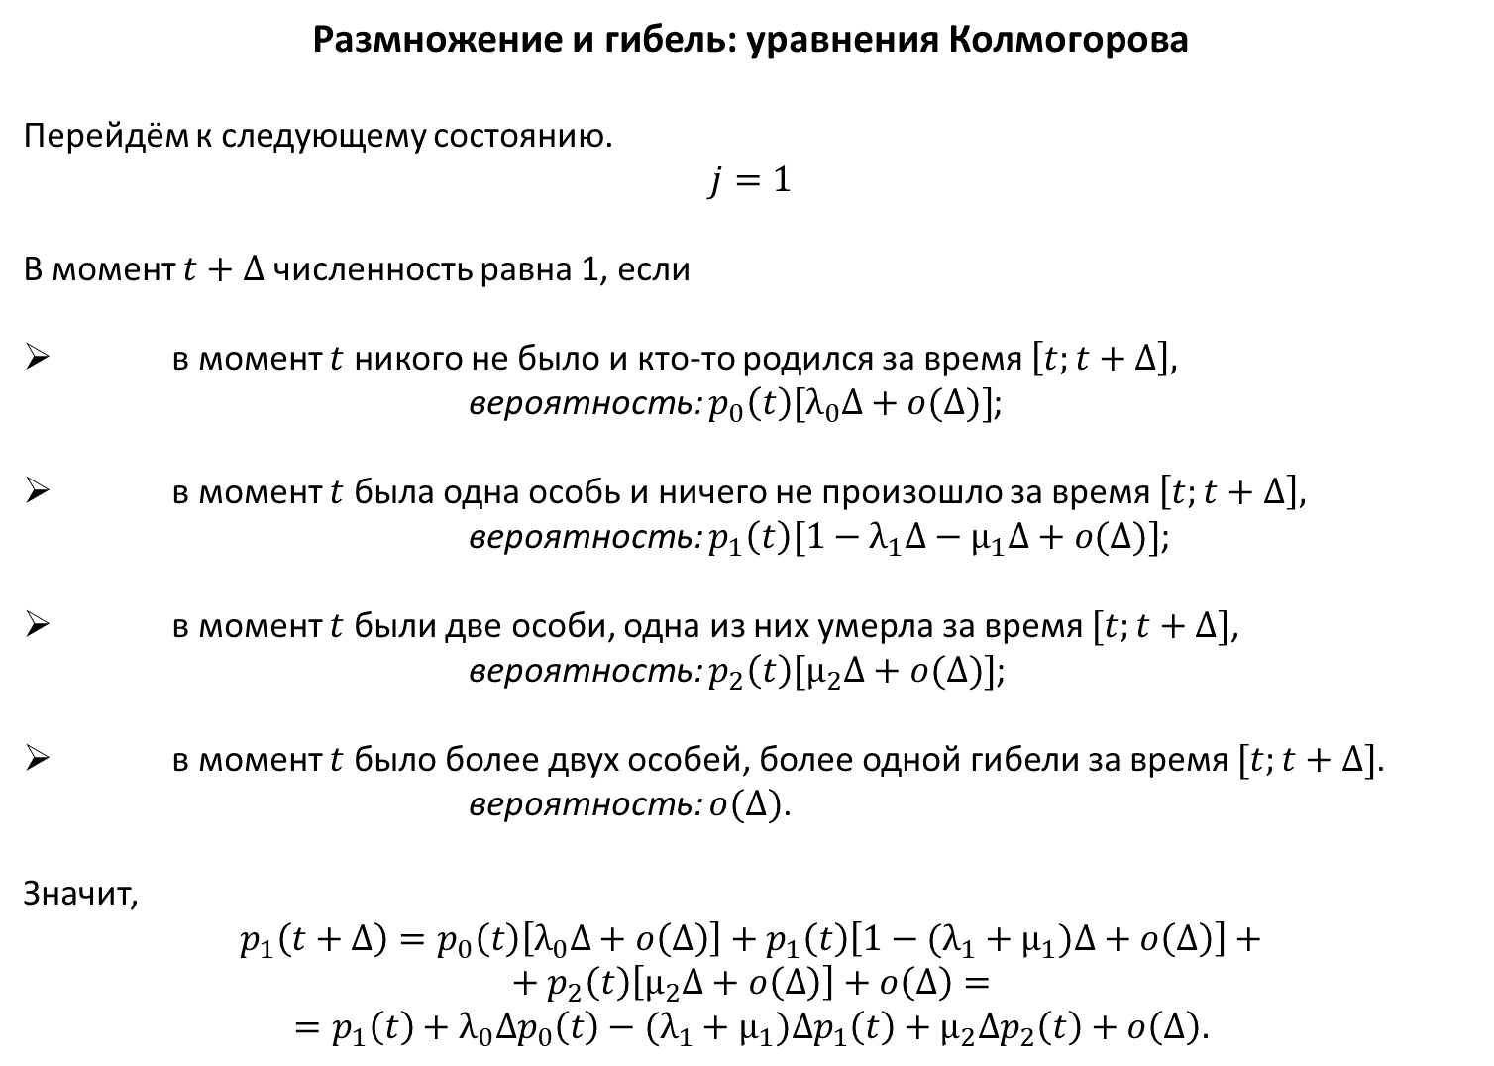
Размножение и гибель: уравнения Колмогорова
Перейдём к следующему состоянию.
$$j=1$$
В момент $t+∆$ численность равна 1, если
в момент $t$ никого не было и кто-то родился за время $\left[t;t+∆\right],$
вероятность: $p_{0}\left(t\right)[λ_{0}∆+o(∆)]$;
в момент $t$ была одна особь и ничего не произошло за время $\left[t;t+∆\right],$
вероятность: $p_{1}\left(t\right)[1−λ_{1}∆−μ_{1}∆+o(∆)]$;
в момент $t$ были две особи, одна из них умерла за время $[t;t+∆]$,
вероятность: $p_{2}\left(t\right)[μ_{2}∆+o(∆)]$;
в момент $t$ было более двух особей, более одной гибели за время $[t;t+∆]$.
вероятность: $o(∆)$.
Значит,
$$p_{1}\left(t+∆\right)=p_{0}\left(t\right)\left[λ_{0}∆+o\left(∆\right)\right]+p_{1}\left(t\right)\left[1−({λ_{1}+μ}_{1})∆+o\left(∆\right)\right]+$$
$$+ p_{2}\left(t\right)\left[μ_{2}∆+o\left(∆\right)\right]+o\left(∆\right)=$$
$$=p_{1}\left(t\right)+λ_{0}∆p_{0}\left(t\right)−({λ_{1}+μ}_{1})∆p_{1}\left(t\right)+μ_{2}∆p_{2}\left(t\right)+o\left(∆\right).$$

Slide 11
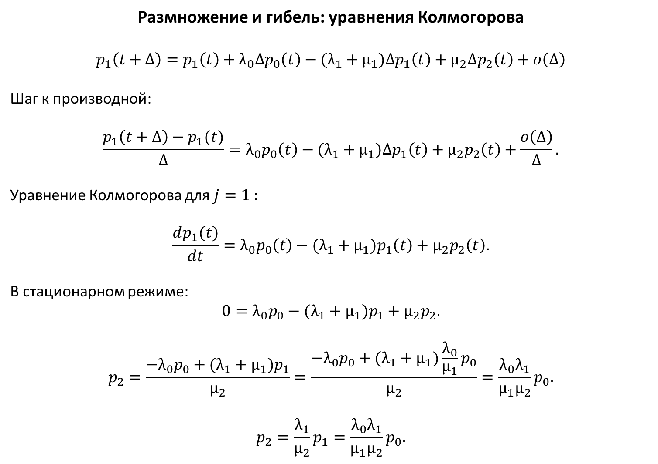
Размножение и гибель: уравнения Колмогорова
$$p_{1}\left(t+∆\right)=p_{1}\left(t\right)+λ_{0}∆p_{0}\left(t\right)−({λ_{1}+μ}_{1})∆p_{1}\left(t\right)+μ_{2}∆p_{2}\left(t\right)+o\left(∆\right)$$
Шаг к производной:
$$\frac{p_{1}\left(t+∆\right)−p_{1}(t)}{∆}=λ_{0}p_{0}\left(t\right)−({λ_{1}+μ}_{1})∆p_{1}\left(t\right)+μ_{2}p_{2}\left(t\right)+\frac{o\left(∆\right)}{∆}.$$
Уравнение Колмогорова для $j=1$:
$$\frac{dp_{1}(t)}{dt}=λ_{0}p_{0}\left(t\right)−({λ_{1}+μ}_{1})p_{1}\left(t\right)+μ_{2}p_{2}\left(t\right).$$
В стационарном режиме:
$$0=λ_{0}p_{0}−({λ_{1}+μ}_{1})p_{1}+μ_{2}p_{2}.$$
$$p_{2}=\frac{−λ_{0}p_{0}+({λ_{1}+μ}_{1})p_{1}}{μ_{2}}=\frac{−λ_{0}p_{0}+({λ_{1}+μ}_{1})\frac{λ_{0}}{μ_{1}}p_{0}}{μ_{2}}=\frac{λ_{0}λ_{1}}{μ_{1}μ_{2}}p_{0}.$$
$$p_{2}=\frac{λ_{1}}{μ_{2}}p_{1}=\frac{λ_{0}λ_{1}}{μ_{1}μ_{2}}p_{0}.$$

Slide 12
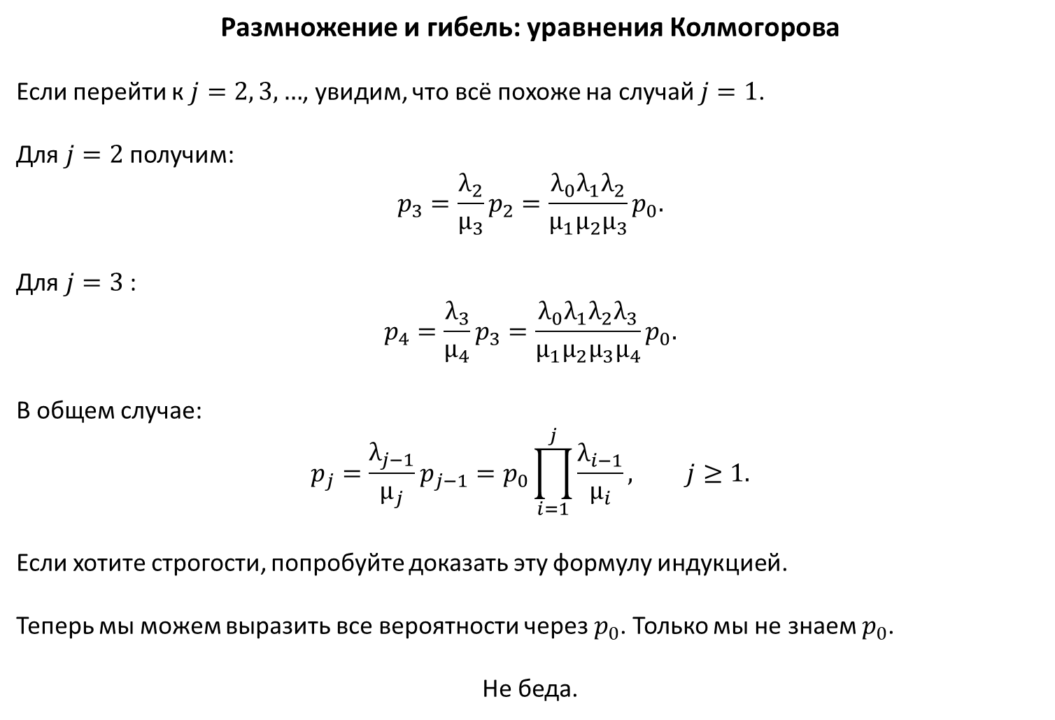
Размножение и гибель: уравнения Колмогорова
Если перейти к $j=2, 3, …$, увидим, что всё похоже на случай $j=1$.
Для $j=2$ получим:
$$p_{3}=\frac{λ_{2}}{μ_{3}}p_{2}=\frac{λ_{0}λ_{1}λ_{2}}{μ_{1}μ_{2}μ_{3}}p_{0}.$$
Для $j=3$:
$$p_{4}=\frac{λ_{3}}{μ_{4}}p_{3}=\frac{λ_{0}λ_{1}λ_{2}λ_{3}}{μ_{1}μ_{2}μ_{3}μ_{4}}p_{0}.$$
В общем случае:
$$p_{j}=\frac{λ_{j−1}}{μ_{j}}p_{j−1}=p_{0}\prod_{i=1}^{j}{\frac{λ_{i−1}}{μ_{i}}}, j≥1.$$
Если хотите строгости, попробуйте доказать эту формулу индукцией.
Теперь мы можем выразить все вероятности через $p_{0}$. Только мы не знаем $p_{0}$.
Не беда.

Slide 13

Размножение и гибель: стационарное распределение
Мы знаем это:
$$p_{j}=\frac{λ_{j−1}}{μ_{j}}p_{j−1}=p_{0}\prod_{i=1}^{j}{\frac{λ_{i−1}}{μ_{i}}}, j≥1.$$
А ещё вот это:
$$\sum_{j=0}^{∞}{p_{j}}=1.$$

Slide 14

Размножение и гибель: стационарное распределение
Мы знаем это:
$$p_{j}=\frac{λ_{j−1}}{μ_{j}}p_{j−1}=p_{0}\prod_{i=1}^{j}{\frac{λ_{i−1}}{μ_{i}}}, j≥1.$$
А ещё вот это:
$$\sum_{j=0}^{∞}{p_{j}}=1.$$
Значит,
$$p_{0}+\sum_{j=1}^{∞}{p_{0}}\prod_{i=1}^{j}{\frac{λ_{i−1}}{μ_{i}}}=p_{0}\left(1+\sum_{j=1}^{∞}{\prod_{i=1}^{j}{\frac{λ_{i−1}}{μ_{i}}}}\right)=1.$$

Slide 15


Размножение и гибель: стационарное распределение
Мы знаем это:
$$p_{j}=\frac{λ_{j−1}}{μ_{j}}p_{j−1}=p_{0}\prod_{i=1}^{j}{\frac{λ_{i−1}}{μ_{i}}}, j≥1.$$
А ещё вот это:
$$\sum_{j=0}^{∞}{p_{j}}=1.$$
Значит,
$$p_{0}+\sum_{j=1}^{∞}{p_{0}}\prod_{i=1}^{j}{\frac{λ_{i−1}}{μ_{i}}}=p_{0}\left(1+\sum_{j=1}^{∞}{\prod_{i=1}^{j}{\frac{λ_{i−1}}{μ_{i}}}}\right)=1.$$
Получили всё распределение целиком!
$$p_{0}={\left(1+\sum_{j=1}^{∞}{\prod_{i=1}^{j}{\frac{λ_{i−1}}{μ_{i}}}}\right)}^{−1},$$
$$p_{j}=p_{0}\prod_{i=1}^{j}{\frac{λ_{i−1}}{μ_{i}}}.$$

Slide 16
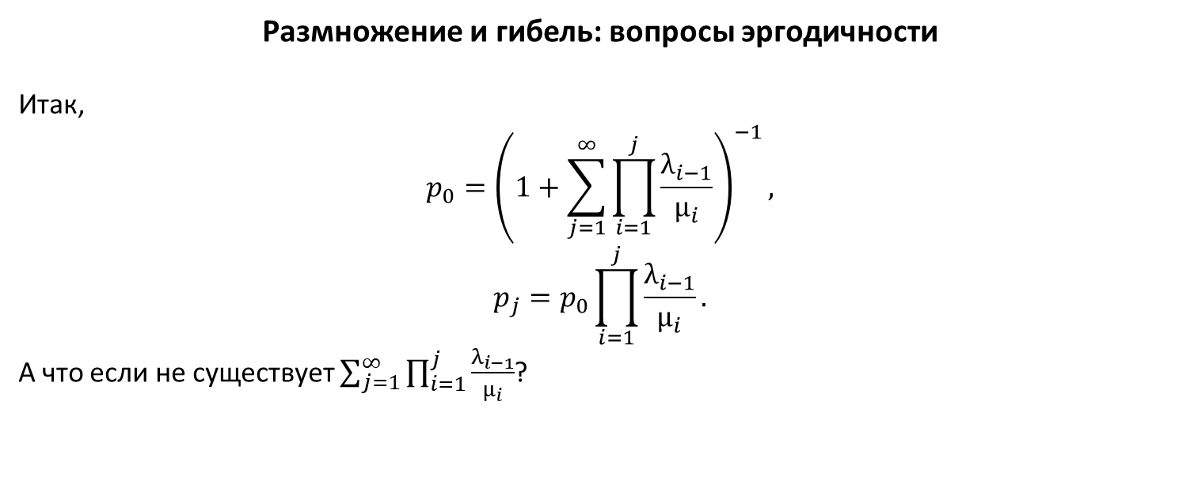
Размножение и гибель: вопросы эргодичности
Итак,
$$p_{0}={\left(1+\sum_{j=1}^{∞}{\prod_{i=1}^{j}{\frac{λ_{i−1}}{μ_{i}}}}\right)}^{−1},$$
$$p_{j}=p_{0}\prod_{i=1}^{j}{\frac{λ_{i−1}}{μ_{i}}}.$$
А что если не существует $\sum_{j=1}^{∞}{\prod_{i=1}^{j}{\frac{λ_{i−1}}{μ_{i}}}}$?

Slide 17
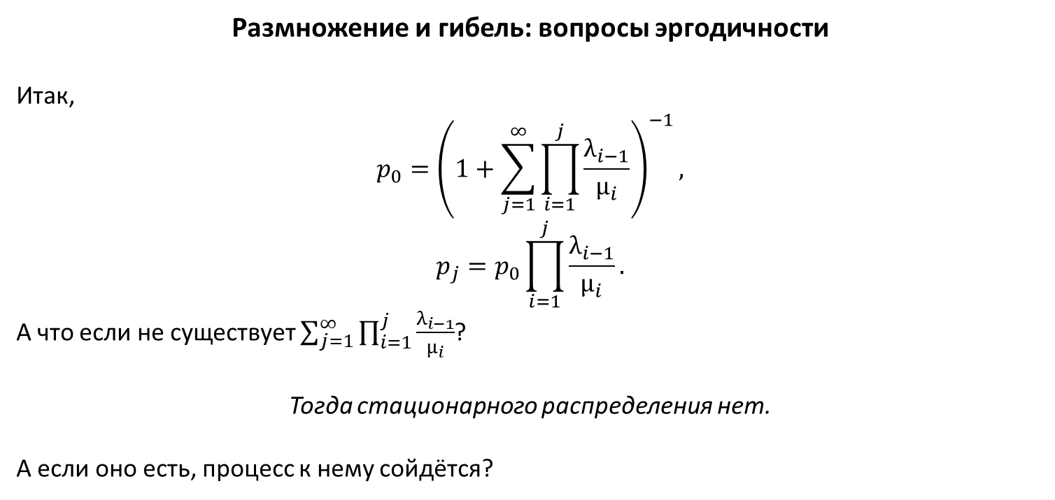
Размножение и гибель: вопросы эргодичности
Итак,
$$p_{0}={\left(1+\sum_{j=1}^{∞}{\prod_{i=1}^{j}{\frac{λ_{i−1}}{μ_{i}}}}\right)}^{−1},$$
$$p_{j}=p_{0}\prod_{i=1}^{j}{\frac{λ_{i−1}}{μ_{i}}}.$$
А что если не существует $\sum_{j=1}^{∞}{\prod_{i=1}^{j}{\frac{λ_{i−1}}{μ_{i}}}}$?
Тогда стационарного распределения нет.
А если оно есть, процесс к нему сойдётся?

Slide 18
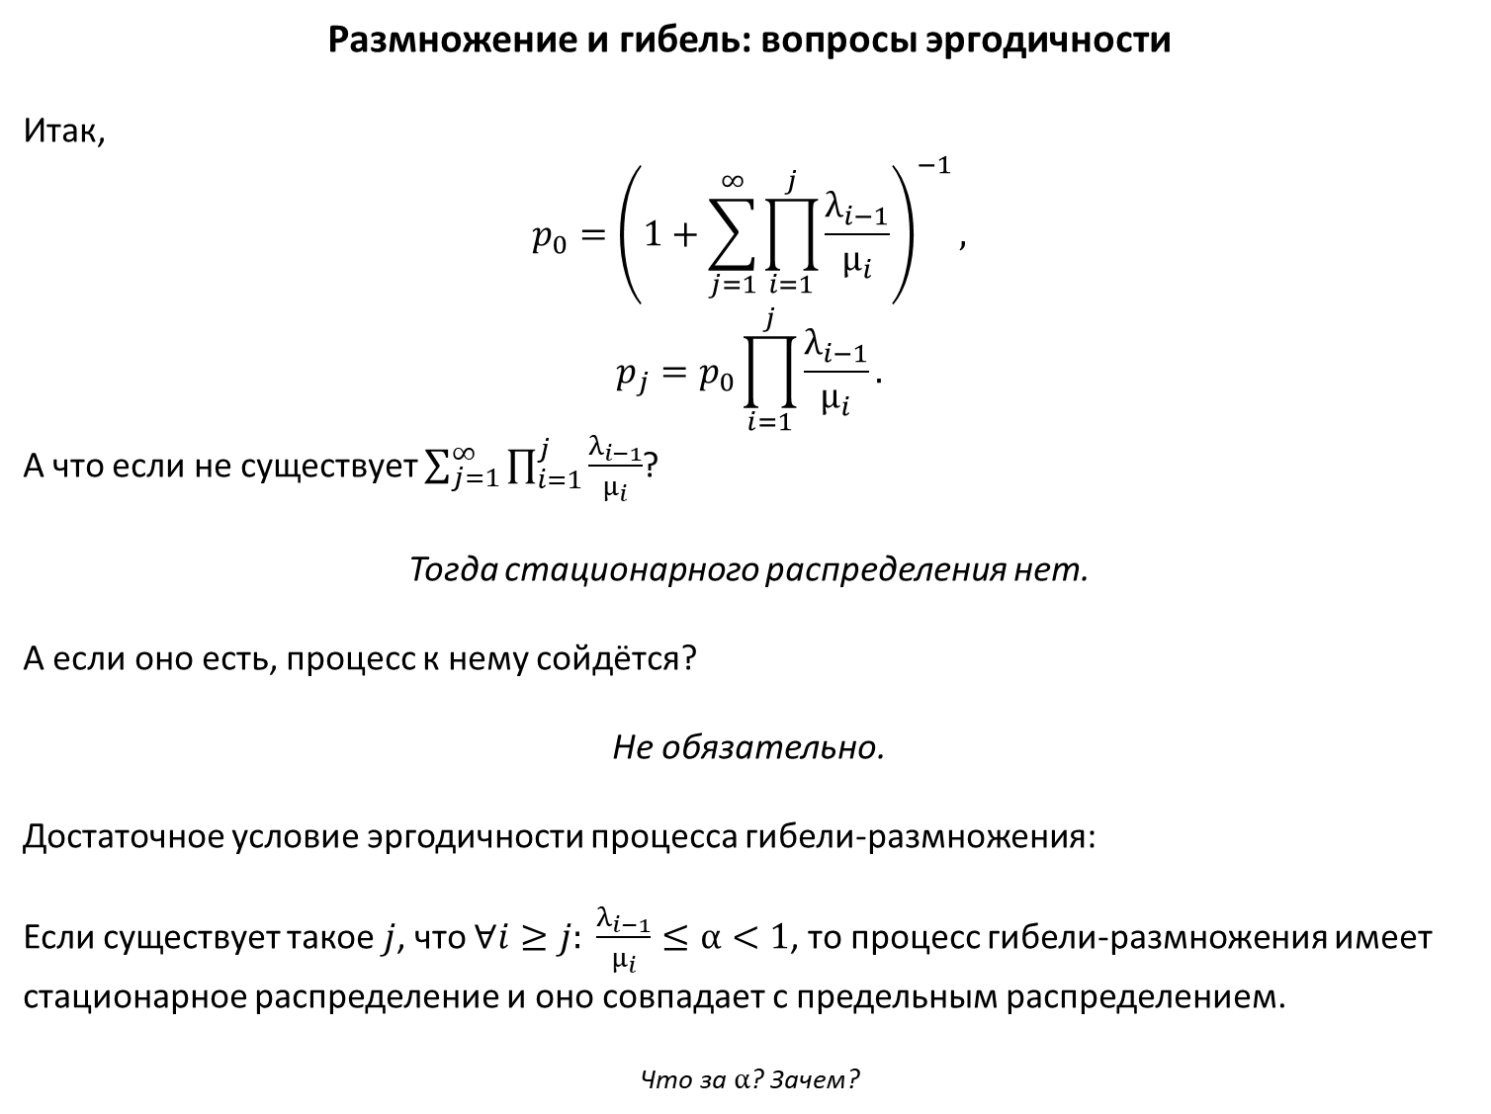
Размножение и гибель: вопросы эргодичности
Итак,
$$p_{0}={\left(1+\sum_{j=1}^{∞}{\prod_{i=1}^{j}{\frac{λ_{i−1}}{μ_{i}}}}\right)}^{−1},$$
$$p_{j}=p_{0}\prod_{i=1}^{j}{\frac{λ_{i−1}}{μ_{i}}}.$$
А что если не существует $\sum_{j=1}^{∞}{\prod_{i=1}^{j}{\frac{λ_{i−1}}{μ_{i}}}}$?
Тогда стационарного распределения нет.
А если оно есть, процесс к нему сойдётся?
Не обязательно.
Достаточное условие эргодичности процесса гибели-размножения:
Если существует такое $j$, что $∀i≥j: \frac{λ_{i−1}}{μ_{i}}≤α<1$, то процесс гибели-размножения имеет стационарное распределение и оно совпадает с предельным распределением.
Что за $α$? Зачем?

Slide 19
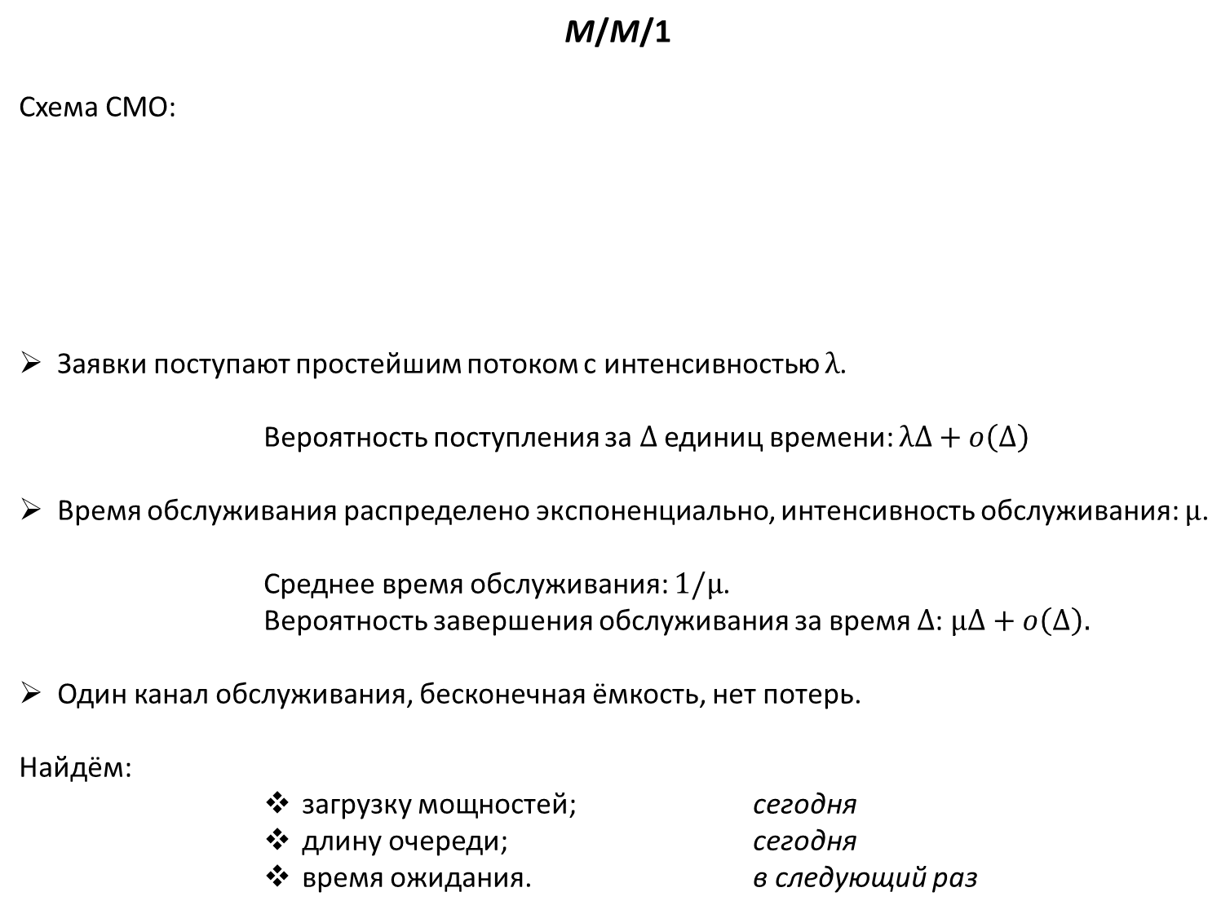
M/M/1
Схема СМО:
Заявки поступают простейшим потоком с интенсивностью $λ$.
Вероятность поступления за $∆$ единиц времени: $λ∆+o\left(∆\right)$
Время обслуживания распределено экспоненциально, интенсивность обслуживания: $μ$.
Среднее время обслуживания: $1/μ$.
Вероятность завершения обслуживания за время $∆$: $μ∆+o\left(∆\right).$
Один канал обслуживания, бесконечная ёмкость, нет потерь.
Найдём:
загрузку мощностей; сегодня
длину очереди; сегодня
время ожидания. в следующий раз
ОЧЕРЕДЬ
ЗАЯВКИ ПОСТУПАЮТ
ЗАЯВКИ УХОДЯТ
OOOOO….OOO
КАНАЛ ОБСЛУЖИВАНИЯ

Slide 20
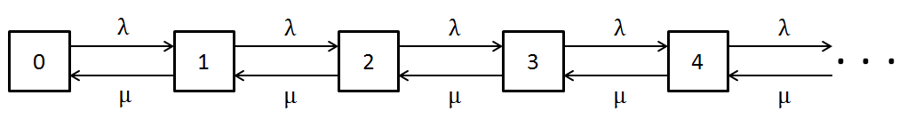
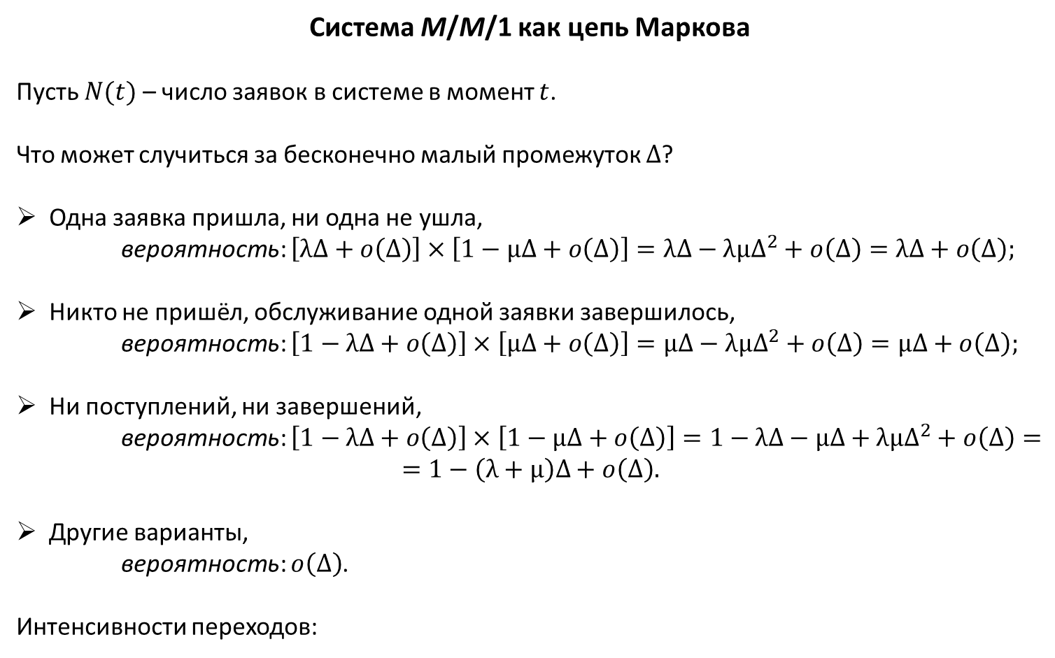
Система M/M/1 как цепь Маркова
Пусть $N(t)$ – число заявок в системе в момент $t$.
Что может случиться за бесконечно малый промежуток $∆$?
Одна заявка пришла, ни одна не ушла,
вероятность: $\left[λ∆+o\left(∆\right)\right]×\left[1−μ∆+o\left(∆\right)\right]=λ∆−λμ∆^{2}+o\left(∆\right)=λ∆+o\left(∆\right);$
Никто не пришёл, обслуживание одной заявки завершилось,
вероятность: $\left[1−λ∆+o\left(∆\right)\right]×\left[μ∆+o\left(∆\right)\right]=μ∆−λμ∆^{2}+o\left(∆\right)=μ∆+o\left(∆\right);$
Ни поступлений, ни завершений,
вероятность: $\left[1−λ∆+o\left(∆\right)\right]×\left[1−μ∆+o\left(∆\right)\right]=1−λ∆−μ∆+λμ∆^{2}+o\left(∆\right)=$
$$=1−\left(λ+μ\right)∆+o\left(∆\right).$$
Другие варианты,
вероятность: $o\left(∆\right)$.
Интенсивности переходов:

Slide 21
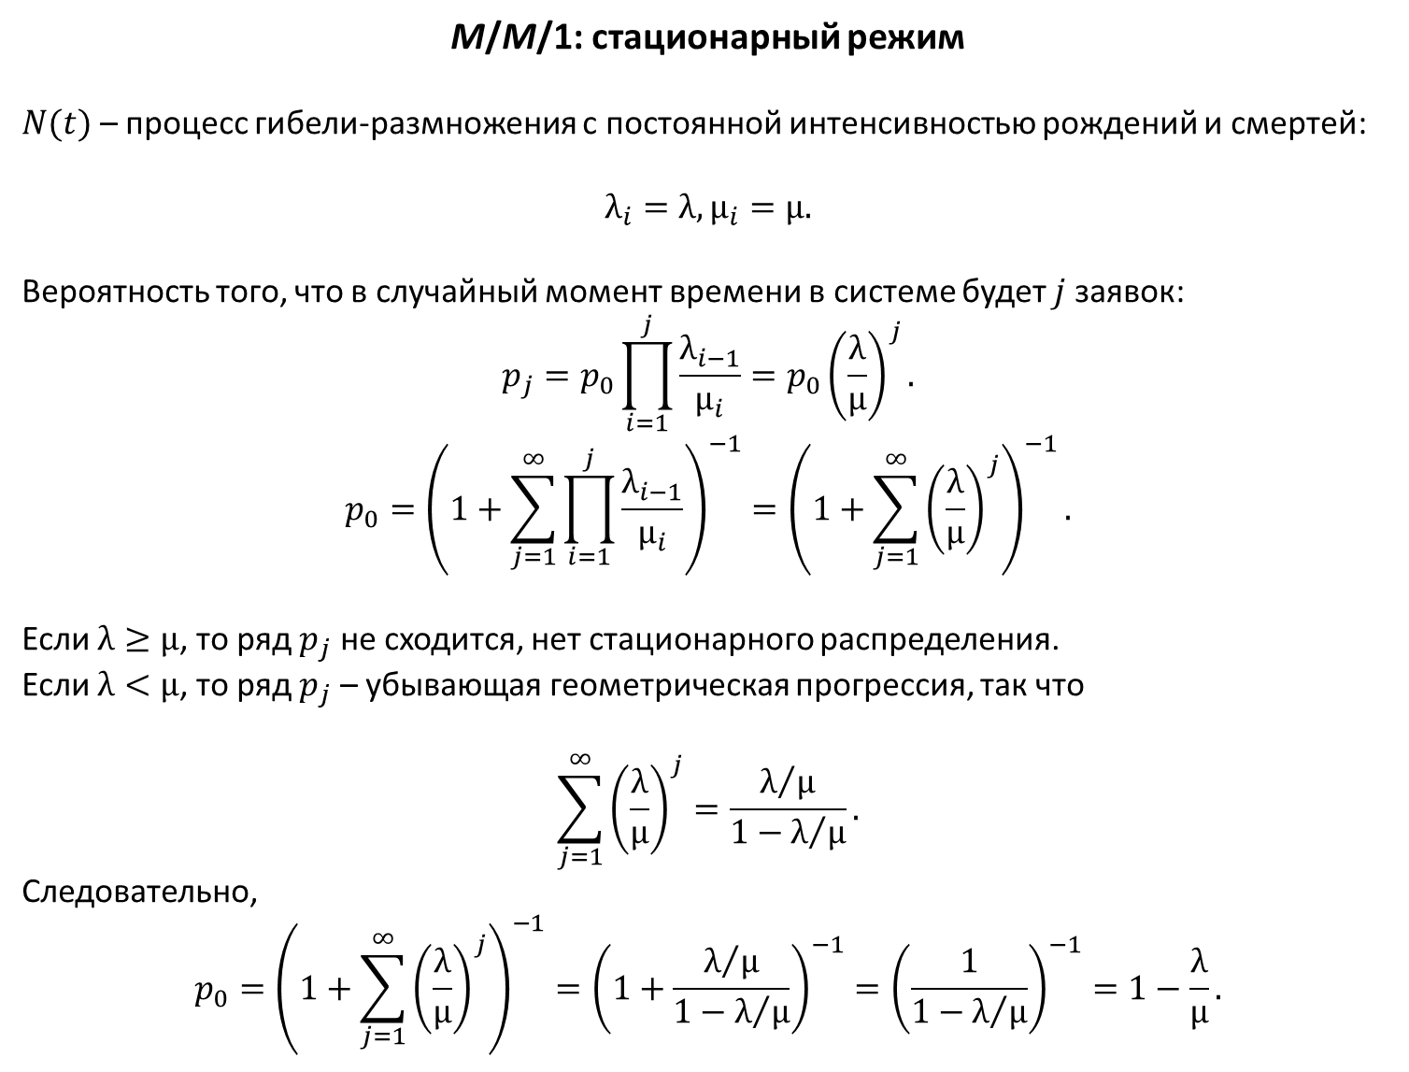
M/M/1: стационарный режим
$N(t)$ – процесс гибели-размножения с постоянной интенсивностью рождений и смертей:
$$λ_{i}=λ,μ_{i}=μ.$$
Вероятность того, что в случайный момент времени в системе будет $j$ заявок:
$$p_{j}=p_{0}\prod_{i=1}^{j}{\frac{λ_{i−1}}{μ_{i}}}=p_{0}{\left(\frac{λ}{μ}\right)}^{j}.$$
$$p_{0}={\left(1+\sum_{j=1}^{∞}{\prod_{i=1}^{j}{\frac{λ_{i−1}}{μ_{i}}}}\right)}^{−1}={\left(1+\sum_{j=1}^{∞}{{\left(\frac{λ}{μ}\right)}^{j}}\right)}^{−1}.$$
Если $λ≥μ$, то ряд $p_{j}$ не сходится, нет стационарного распределения.
Если $λ<μ$, то ряд $p_{j}$ – убывающая геометрическая прогрессия, так что
$$\sum_{j=1}^{∞}{{\left(\frac{λ}{μ}\right)}^{j}}=\frac{λ/μ}{1−λ/μ}.$$
Следовательно,
$$p_{0}={\left(1+\sum_{j=1}^{∞}{{\left(\frac{λ}{μ}\right)}^{j}}\right)}^{−1}={\left(1+\frac{λ/μ}{1−λ/μ}\right)}^{−1}={\left(\frac{1}{1−λ/μ}\right)}^{−1}=1−\frac{λ}{μ}.$$

Slide 22
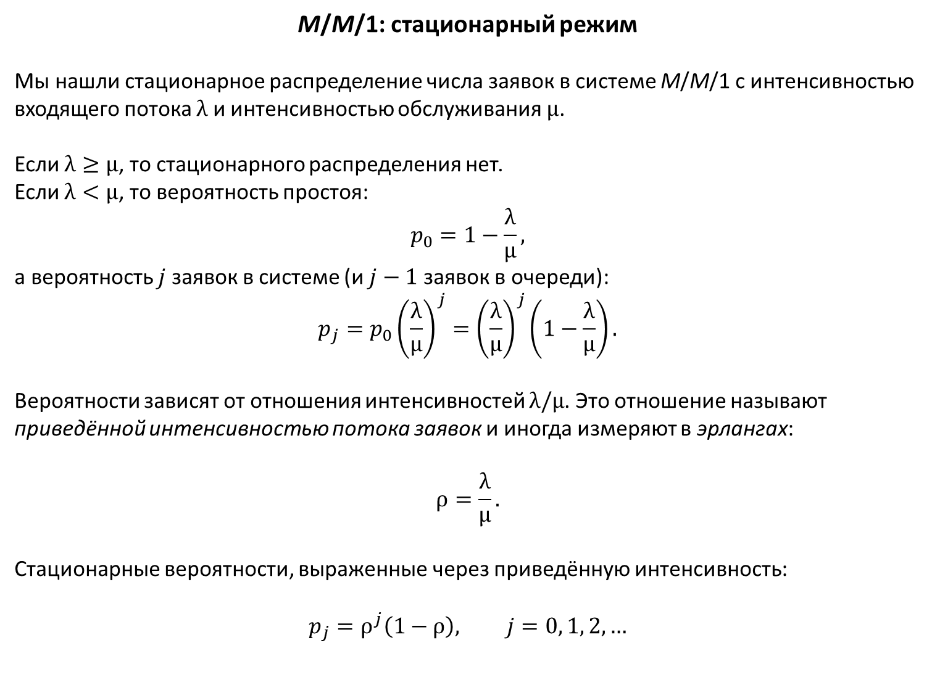
M/M/1: стационарный режим
Мы нашли стационарное распределение числа заявок в системе M/M/1 с интенсивностью входящего потока $λ$ и интенсивностью обслуживания $μ$.
Если $λ≥μ$, то стационарного распределения нет.
Если $λ<μ$, то вероятность простоя:
$$p_{0}=1−\frac{λ}{μ},$$
а вероятность $j$ заявок в системе (и $j−1$ заявок в очереди):
$$p_{j}=p_{0}{\left(\frac{λ}{μ}\right)}^{j}={\left(\frac{λ}{μ}\right)}^{j}\left(1−\frac{λ}{μ}\right).$$
Вероятности зависят от отношения интенсивностей $λ/μ$. Это отношение называют приведённой интенсивностью потока заявок и иногда измеряют в эрлангах:
$$ρ=\frac{λ}{μ}.$$
Стационарные вероятности, выраженные через приведённую интенсивность:
$$p_{j}=ρ^{j}\left(1−ρ\right), j=0, 1, 2, …$$

Slide 23
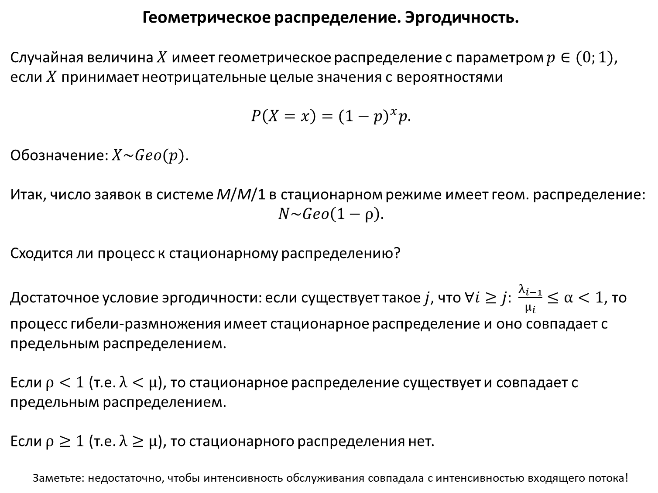
Геометрическое распределение. Эргодичность.
Случайная величина $X$ имеет геометрическое распределение с параметром $p∈(0;1)$, если $X$ принимает неотрицательные целые значения с вероятностями
$$P\left(X=x\right)={(1−p)}^{x}p.$$
Обозначение: $X\sim Geo(p)$.
Итак, число заявок в системе M/M/1 в стационарном режиме имеет геом. распределение:
$$N\sim Geo\left(1−ρ\right).$$
Сходится ли процесс к стационарному распределению?
Достаточное условие эргодичности: если существует такое $j$, что $∀i≥j: \frac{λ_{i−1}}{μ_{i}}≤α<1$, то процесс гибели-размножения имеет стационарное распределение и оно совпадает с предельным распределением.
Если $ρ<1$ (т.е. $λ<μ$), то стационарное распределение существует и совпадает с предельным распределением.
Если $ρ≥1$ (т.е. $λ≥μ$), то стационарного распределения нет.
Заметьте: недостаточно, чтобы интенсивность обслуживания совпадала с интенсивностью входящего потока!

Slide 24
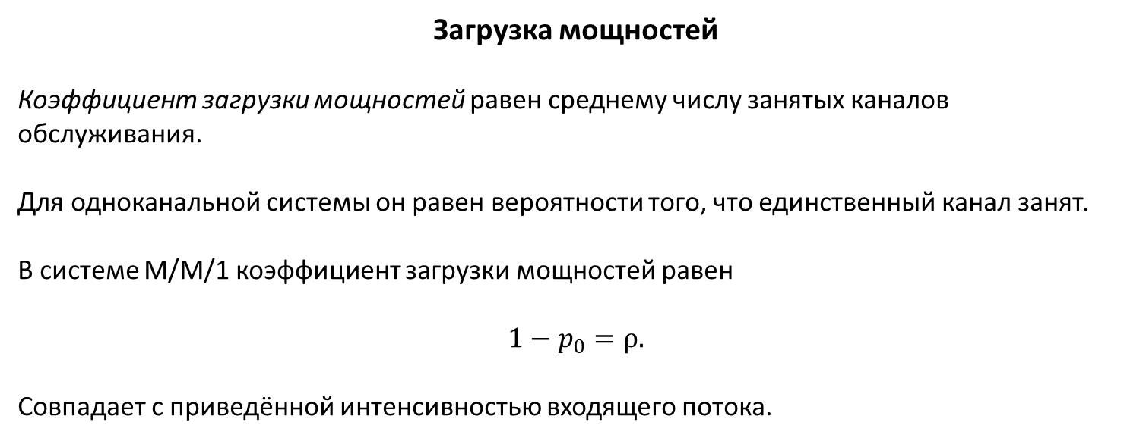
Загрузка мощностей
Коэффициент загрузки мощностей равен среднему числу занятых каналов обслуживания.
Для одноканальной системы он равен вероятности того, что единственный канал занят.
В системе M/M/1 коэффициент загрузки мощностей равен
$${1−p}_{0}=ρ.$$
Совпадает с приведённой интенсивностью входящего потока.

Slide 25
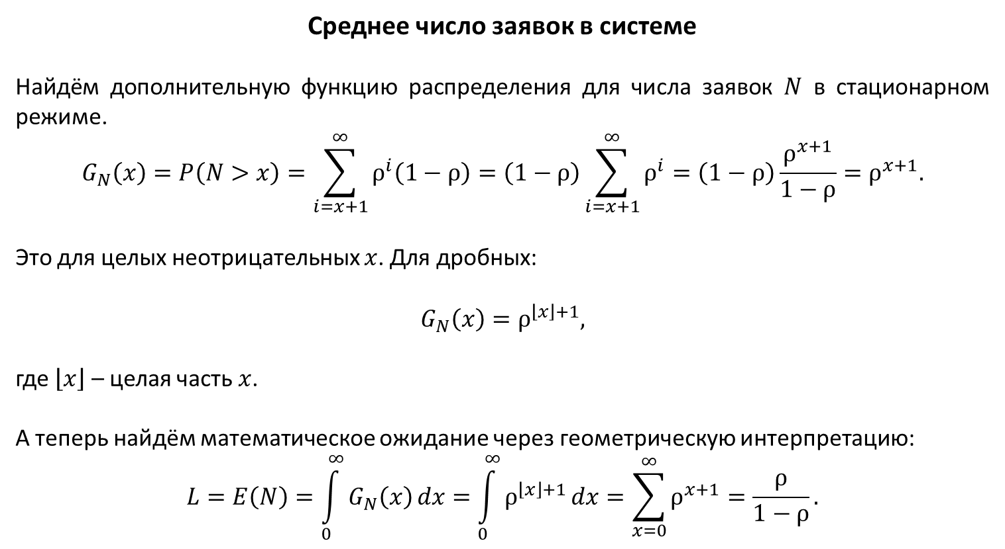
Среднее число заявок в системе
Найдём дополнительную функцию распределения для числа заявок $N$ в стационарном режиме.
$$G_{N}\left(x\right)=P\left(N>x\right)=\sum_{i=x+1}^{∞}{ρ^{i}\left(1−ρ\right)}=\left(1−ρ\right)\sum_{i=x+1}^{∞}{ρ^{i}}=\left(1−ρ\right)\frac{ρ^{x+1}}{1−ρ}=ρ^{x+1}.$$
Это для целых неотрицательных $x$. Для дробных:
$$G_{N}\left(x\right)=ρ^{\left\lfloor x\right\rfloor +1},$$
где $\left\lfloor x\right\rfloor$ – целая часть $x$.
А теперь найдём математическое ожидание через геометрическую интерпретацию:
$$L=E\left(N\right)=\int_{0}^{∞}{G_{N}\left(x\right)}dx=\int_{0}^{∞}{ρ^{\left\lfloor x\right\rfloor +1}}dx=\sum_{x=0}^{∞}{ρ^{x+1}}=\frac{ρ}{1−ρ}.$$

Slide 26
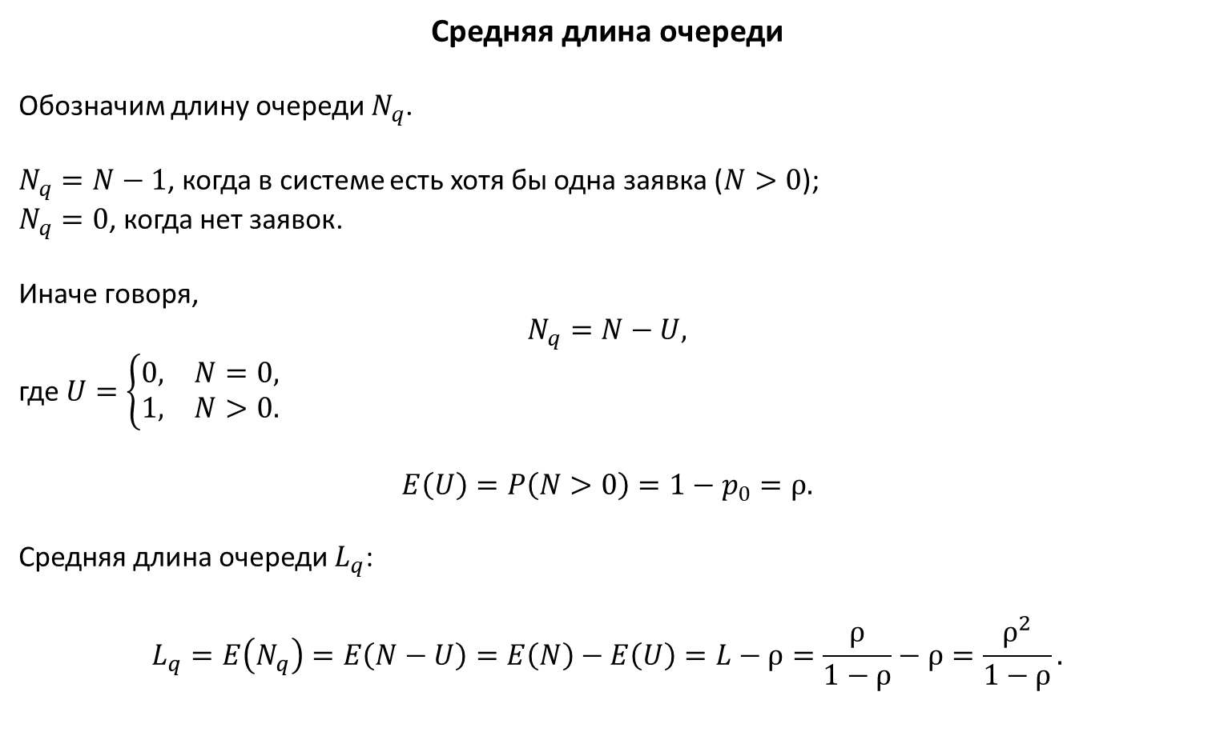
Средняя длина очереди
Обозначим длину очереди $N_{q}$.
$N_{q}=N−1$, когда в системе есть хотя бы одна заявка ($N>0$);
$N_{q}=0$, когда нет заявок.
Иначе говоря,
$$N_{q}=N−U,$$
где $U=\left\{\begin{matrix}0, & N=0, \\ 1, & N>0.\end{matrix}\right.$
$$E\left(U\right)=P\left(N>0\right)=1−p_{0}=ρ.$$
Средняя длина очереди $L_{q}$:
$$L_{q}=E\left(N_{q}\right)=E\left(N−U\right)=E\left(N\right)−E\left(U\right)=L−ρ=\frac{ρ}{1−ρ}−ρ=\frac{ρ^{2}}{1−ρ}.$$

Slide 27
Длина очереди и загрузка мощностей

Slide 28
Пример
В столовой одна касса. Посетители приходят пуассоновским потоком, в среднем 0.5 в минуту. Время обслуживания экспоненциально распределено со средним 0.75 минут.
а) Какую долю времени касса простаивает?
б) Каковы среднее число заявок в системе и средняя длина очереди?
в) Какова доля времени, в течение которого в очереди более одного человека?
г) Требуется, чтобы длина очереди превышала 1 не более 4% всего времени. Какой должна быть интенсивность обслуживания?

Slide 29
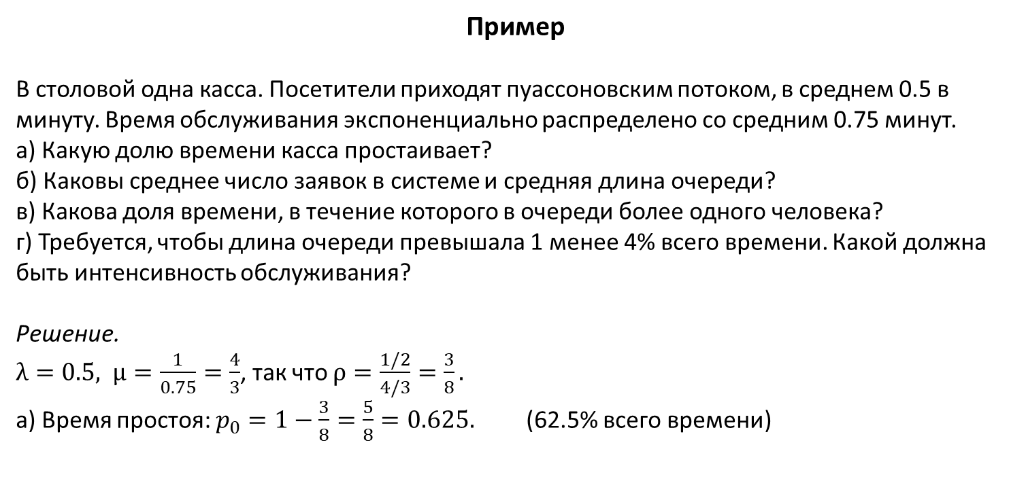
Пример
В столовой одна касса. Посетители приходят пуассоновским потоком, в среднем 0.5 в минуту. Время обслуживания экспоненциально распределено со средним 0.75 минут.
а) Какую долю времени касса простаивает?
б) Каковы среднее число заявок в системе и средняя длина очереди?
в) Какова доля времени, в течение которого в очереди более одного человека?
г) Требуется, чтобы длина очереди превышала 1 менее 4% всего времени. Какой должна быть интенсивность обслуживания?
Решение.
$λ=0.5,$ $μ=\frac{1}{0.75}=\frac{4}{3}$, так что $ρ=\frac{1/2}{4/3}=\frac{3}{8}.$
а) Время простоя: $p_{0}=1−\frac{3}{8}=\frac{5}{8}=0.625.$ (62.5% всего времени)

Slide 30
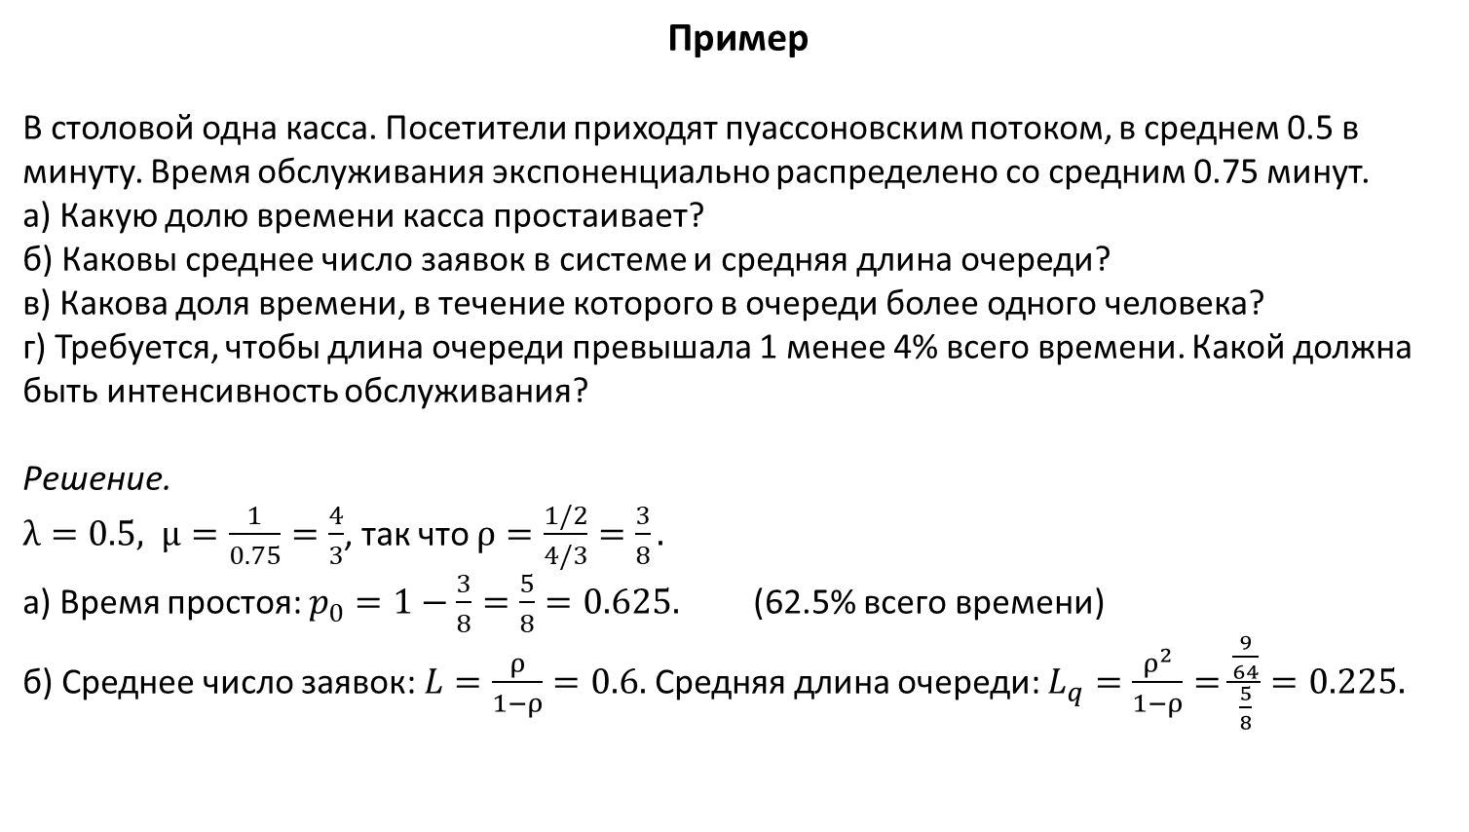
Пример
В столовой одна касса. Посетители приходят пуассоновским потоком, в среднем 0.5 в минуту. Время обслуживания экспоненциально распределено со средним 0.75 минут.
а) Какую долю времени касса простаивает?
б) Каковы среднее число заявок в системе и средняя длина очереди?
в) Какова доля времени, в течение которого в очереди более одного человека?
г) Требуется, чтобы длина очереди превышала 1 менее 4% всего времени. Какой должна быть интенсивность обслуживания?
Решение.
$λ=0.5,$ $μ=\frac{1}{0.75}=\frac{4}{3}$, так что $ρ=\frac{1/2}{4/3}=\frac{3}{8}.$
а) Время простоя: $p_{0}=1−\frac{3}{8}=\frac{5}{8}=0.625.$ (62.5% всего времени)
б) Среднее число заявок: $L=\frac{ρ}{1−ρ}=0.6.$ Средняя длина очереди: $L_{q}=\frac{ρ^{2}}{1−ρ}=\frac{\frac{9}{64}}{\frac{5}{8}}=0.225.$

Slide 31
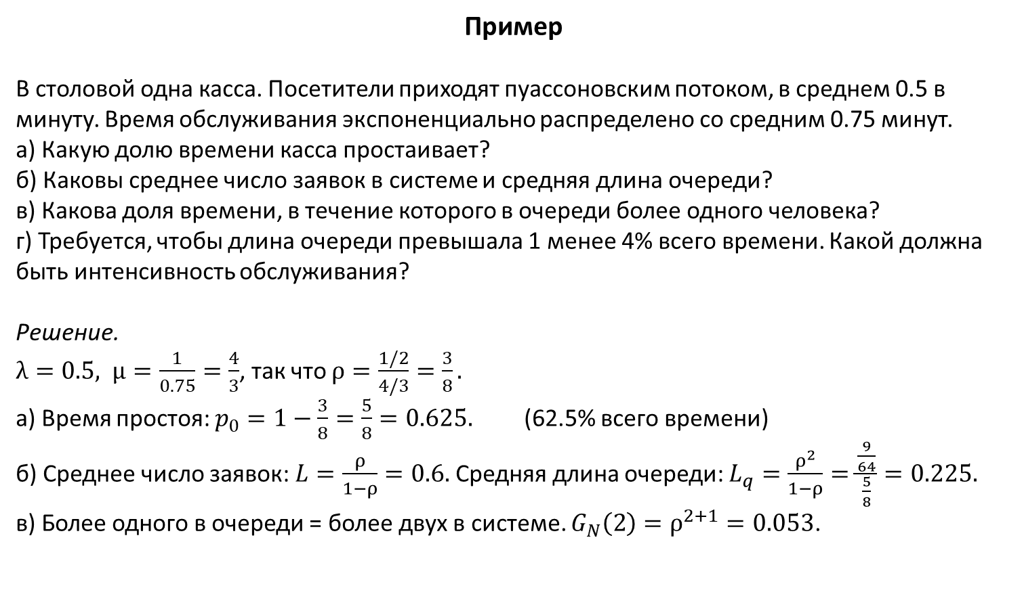
Пример
В столовой одна касса. Посетители приходят пуассоновским потоком, в среднем 0.5 в минуту. Время обслуживания экспоненциально распределено со средним 0.75 минут.
а) Какую долю времени касса простаивает?
б) Каковы среднее число заявок в системе и средняя длина очереди?
в) Какова доля времени, в течение которого в очереди более одного человека?
г) Требуется, чтобы длина очереди превышала 1 менее 4% всего времени. Какой должна быть интенсивность обслуживания?
Решение.
$λ=0.5,$ $μ=\frac{1}{0.75}=\frac{4}{3}$, так что $ρ=\frac{1/2}{4/3}=\frac{3}{8}.$
а) Время простоя: $p_{0}=1−\frac{3}{8}=\frac{5}{8}=0.625.$ (62.5% всего времени)
б) Среднее число заявок: $L=\frac{ρ}{1−ρ}=0.6.$ Средняя длина очереди: $L_{q}=\frac{ρ^{2}}{1−ρ}=\frac{\frac{9}{64}}{\frac{5}{8}}=0.225.$
в) Более одного в очереди = более двух в системе. $G_{N}\left(2\right)=ρ^{2+1}=0.053$.

Slide 32
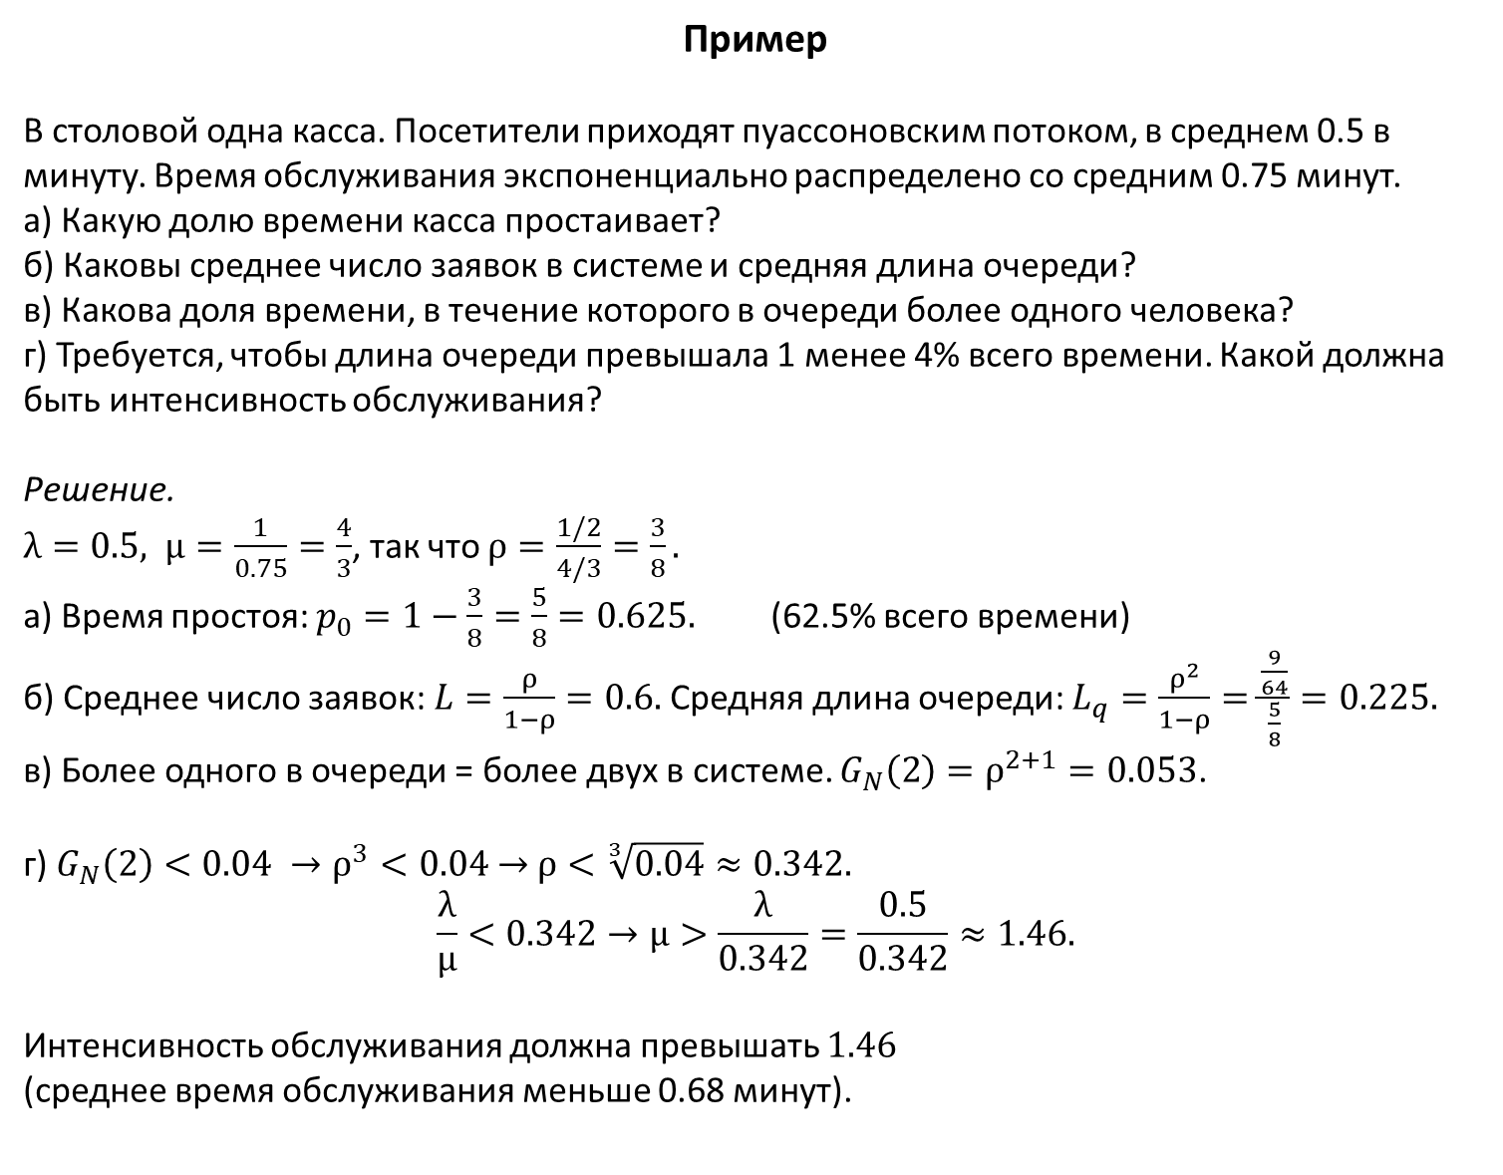
Пример
В столовой одна касса. Посетители приходят пуассоновским потоком, в среднем 0.5 в минуту. Время обслуживания экспоненциально распределено со средним 0.75 минут.
а) Какую долю времени касса простаивает?
б) Каковы среднее число заявок в системе и средняя длина очереди?
в) Какова доля времени, в течение которого в очереди более одного человека?
г) Требуется, чтобы длина очереди превышала 1 менее 4% всего времени. Какой должна быть интенсивность обслуживания?
Решение.
$λ=0.5,$ $μ=\frac{1}{0.75}=\frac{4}{3}$, так что $ρ=\frac{1/2}{4/3}=\frac{3}{8}.$
а) Время простоя: $p_{0}=1−\frac{3}{8}=\frac{5}{8}=0.625.$ (62.5% всего времени)
б) Среднее число заявок: $L=\frac{ρ}{1−ρ}=0.6.$ Средняя длина очереди: $L_{q}=\frac{ρ^{2}}{1−ρ}=\frac{\frac{9}{64}}{\frac{5}{8}}=0.225.$
в) Более одного в очереди = более двух в системе. $G_{N}\left(2\right)=ρ^{2+1}=0.053$.
г) $G_{N}\left(2\right)<0.04 →ρ^{3}<0.04$ $→$ $ρ<\sqrt[3]{0.04}≈0.342.$
$$\frac{λ}{μ}<0.342→μ>\frac{λ}{0.342}=\frac{0.5}{0.342}≈1.46.$$
Интенсивность обслуживания должна превышать $1.46$
(среднее время обслуживания меньше 0.68 минут).

Slide 33
В следующий раз:
Распределение времени ожидания
Формула Литтла
Система M/M/1/K

